Slide 1
Применение элементов здоровьесберегающих технологий профессора В.Ф. Базарного Подготовила: инструктор по физической культуре МБДОУ «Детский сад № 19 «Рябинка», высшая квалификационная категория Пахомова Яна Сергеевна

Slide 2
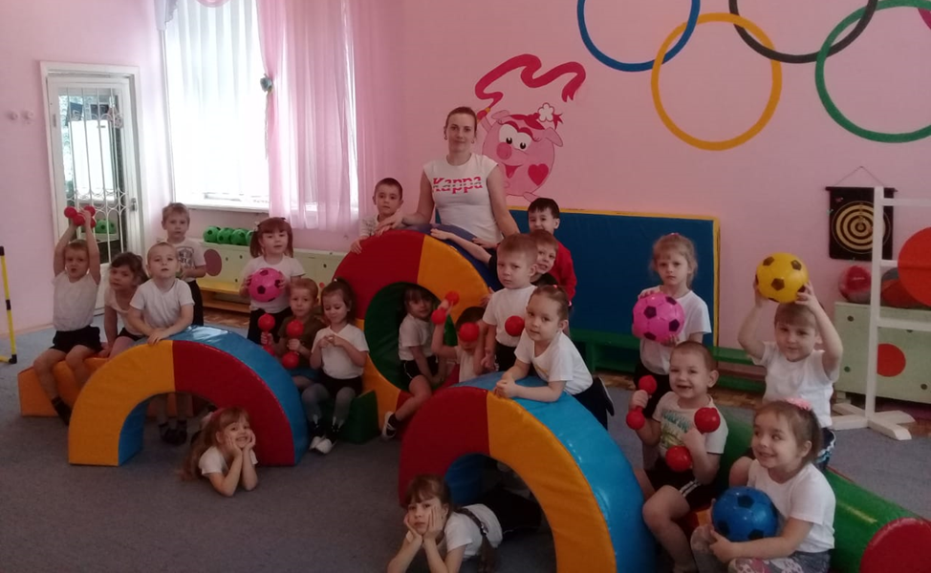
Сегодня очень актуальна проблема здоровья детей.
За последнее время в печати появилось немало интересных методик и авторских разработок по оздоровлению детей.
В нашем детском саду ведется целенаправленная работа по оздоровлению детей с использованием элементов здоровьесберегающих технологий профессора Базарного В.Ф. Ведь для того, чтобы быть здоровыми, детям нужно овладеть искусством его сохранения и укрепления.

Slide 3
Особенности данной технологии
1. Обеспечивает реализацию главной задачи каждого образовательного
учреждения – выполнение базовых федеральных законов РФ «О гарантиях
прав ребенка РФ», «Об охране здоровья граждан», «Об образовании» и запрос общества на здоровое поколение.
2. Единственная здоровьеразвивающая технология:
- признана научным открытием Академией медицинских наук;
- защищена патентами и авторскими правами;
- одобрена институтами Минздрава РФ, РАМН, РАН;
- утверждена Правительством как общая федеральная программа 1989 г.;
- прошла практическую апробацию в течение 28 лет на базе более тысячи детских садов и школ;
- имеет санитарно-эпидемиологическое заключение Минздрава РФ;
- позволяет строить учебный процесс на основе телесной вертикали сообразной подвижной природе школьника;
- дает гарантированный результат улучшения здоровья учащихся в целом.
- представлена в докладе ПАСЕ «О здоровом и гармоничном развитие учащихся» на рассмотрение международному сообществу

Slide 4
Результат данной технологии
Гарантированный, фиксируемый результат улучшения здоровья воспитанников.
Повышение уровня эффективности воспитательно-образовательного процесса.
Психологический комфорт в образовательном учреждении.
Является самым эффективным способом профилактики нарушений в развитии позвоночника, близорукости, нервно-психических и сердечно-сосудистых стрессов.
Повышает рейтинг и конкурентоспособность образовательного учреждения.
Позволяет привлечь дополнительные средства родителей и спонсоров, путем включения родителей в общую задачу улучшение здоровья детей.

Slide 5
Основные методы и приемы технологии В.Ф. Базарного
Режим динамической смены поз.
Упражнения на зрительную координацию.
Зрительно-координаторные тренажи, с помощью опорных зрительно-двигательных траекторий (офтальмотренажеры).
Упражнения на мышечно-телесную координацию.

Slide 6
На протяжении 10 лет ведется кружок по коррекции и профилактике плоскостопия у детей дошкольного возраста «Здоровячок», с использованием элементов здоровьесберегающих технологий профессора Базарного В.Ф.
Оздоровительные задачи:
-выявить уровень заболевания плоскостопия у детей дошкольного возраста;
внедрить использования специальных физических упражнений, игр и массажа для профилактике и коррекции плоскостопия;
закрепить положения мышц опорно-двигательного аппарата корригирующими упражнениями;
формировать правильную постановку стопы и сохранить правильную осанку детей.

Slide 7
Образовательные задачи: - формировать двигательные умения и навыки у ребенка в соответствии с его индивидуальными особенностями для профилактики и коррекции плоскостопия; - познакомить с доступными способами укрепления здоровья, побуждать сознательно относиться к своему здоровью; - обогащать двигательный опыт через различные виды движений. Воспитательные задачи: - приучать к самостоятельному выполнению корригирующих физических упражнений; - воспитывать потребность в постоянной двигательной активности и ЗОЖ - воспитывать доброжелательное отношение со сверстниками в совместной двигательной деятельности.

Slide 8
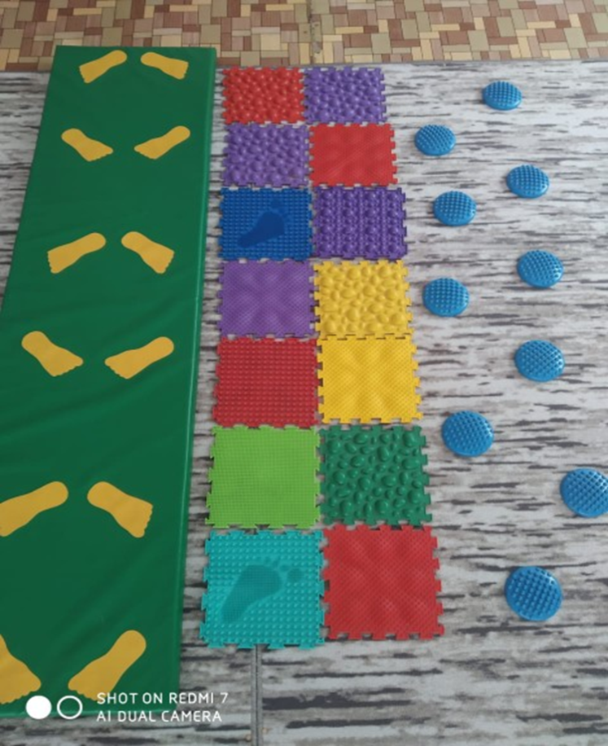
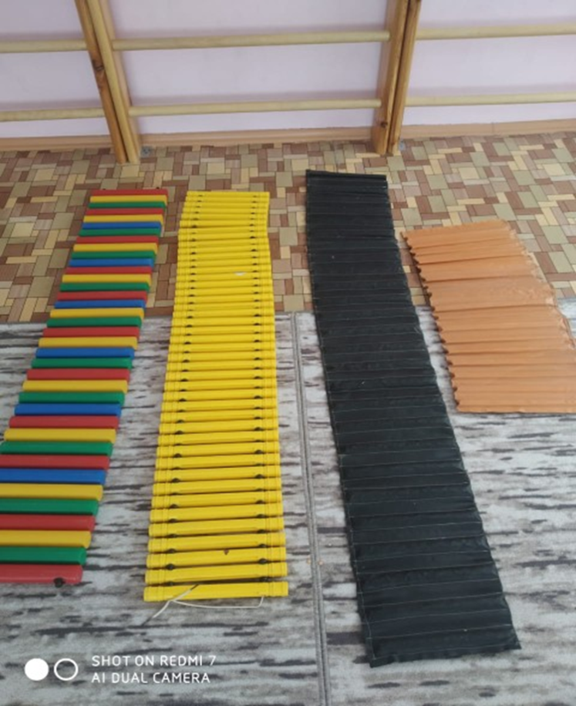
Для того чтобы коррекционно- профилактическая работа была успешной, в нашем детском саду была создана развивающая физкультурно-оздоровительная среда.

Slide 9
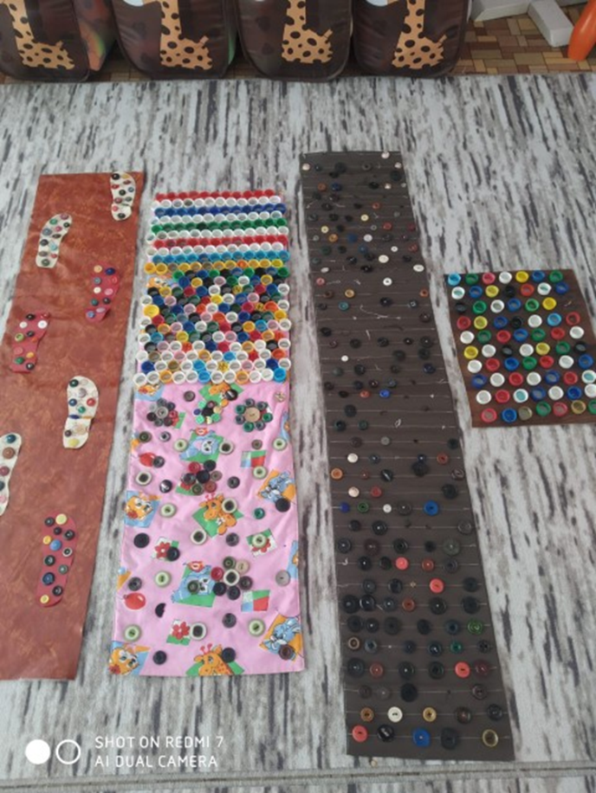
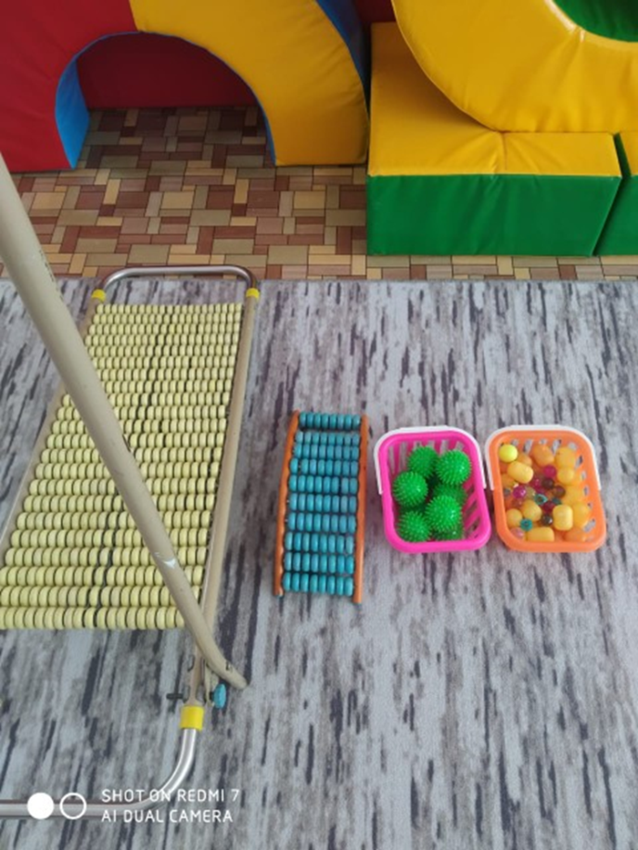
Также была проведена работа по изготовлению нестандартного оборудования, где принимали участие не только педагоги учреждения, но и наши воспитанники и их родители.

Slide 10
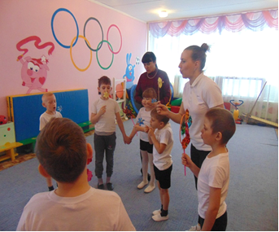
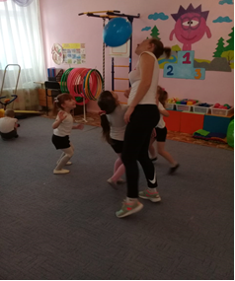
В структуру оздоровительных занятий тесно вплетены различные виды деятельности: двигательные упражнения, основные виды движения(ходьба, прыжки, оздоровительный бег, упражнения на равновесие и т.д., дыхательная гимнастика, разнообразные виды самомассажа, в конце занятия обязательно проводится рефлексия).

Slide 11
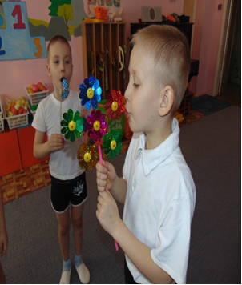
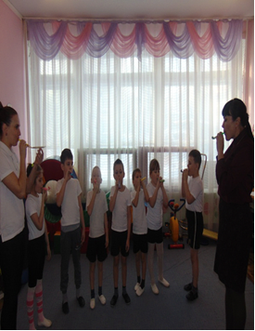
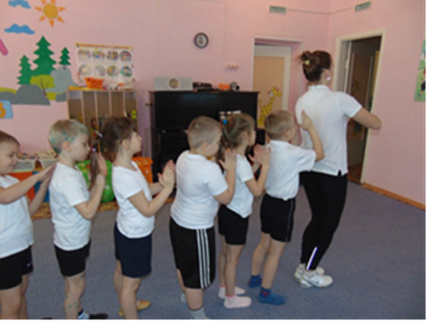

Slide 12
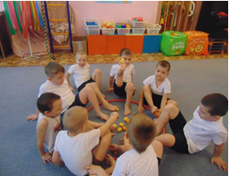
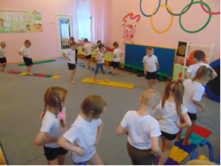
Для снижения статичности и нагрузки на стопу упражнения делаются преимущественно сидя, лежа, со сменной ног с целью закаливания стоп и профилактики плоскостопия, укрепления организма детей во время оздоровительных занятий дети занимаются босиком.

Slide 13
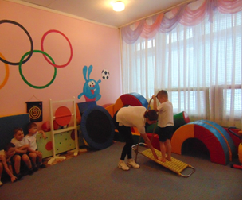
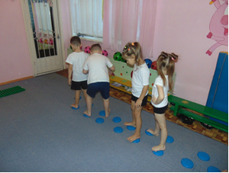

Slide 14
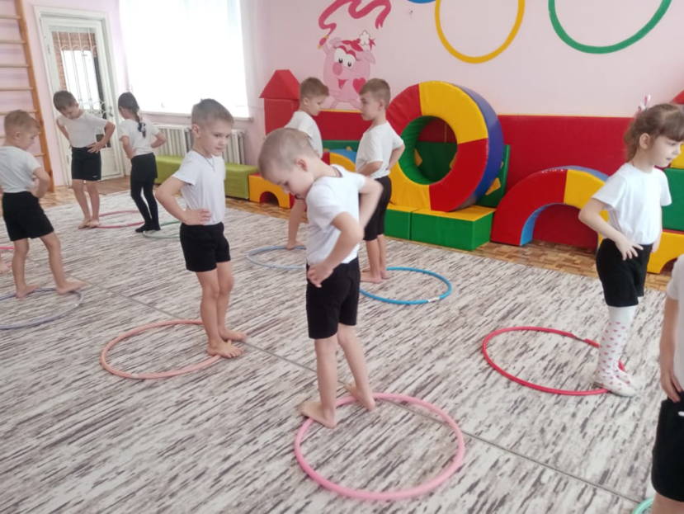
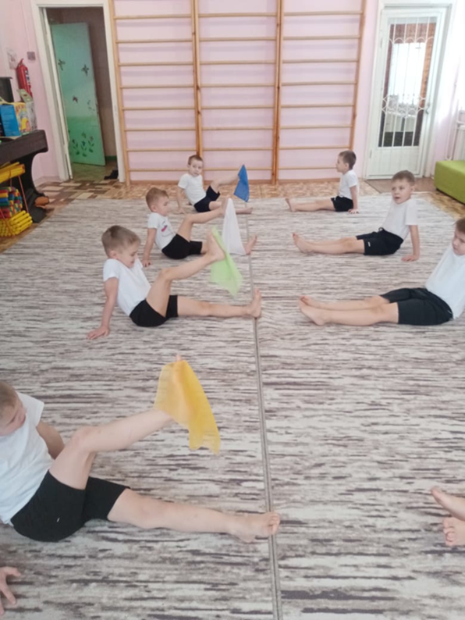
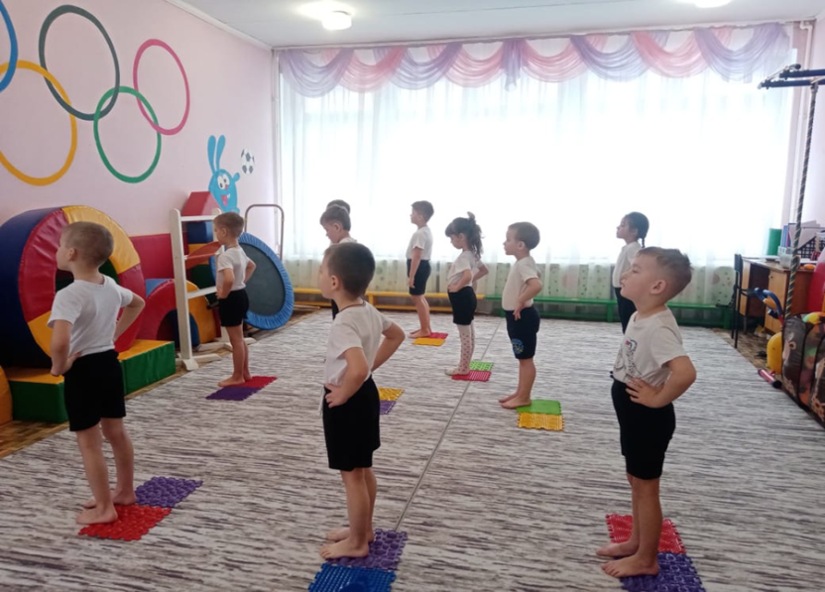

Slide 15
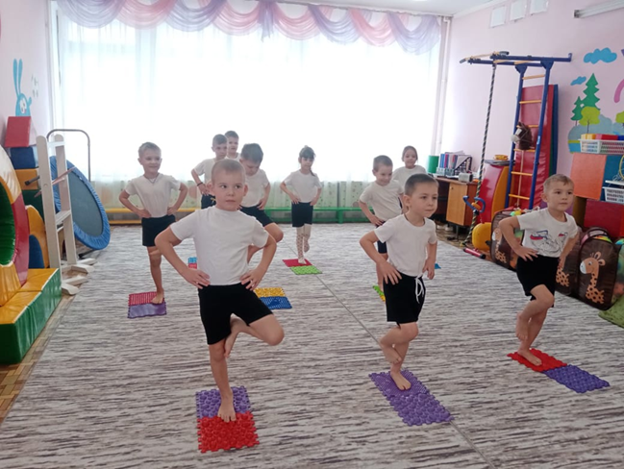
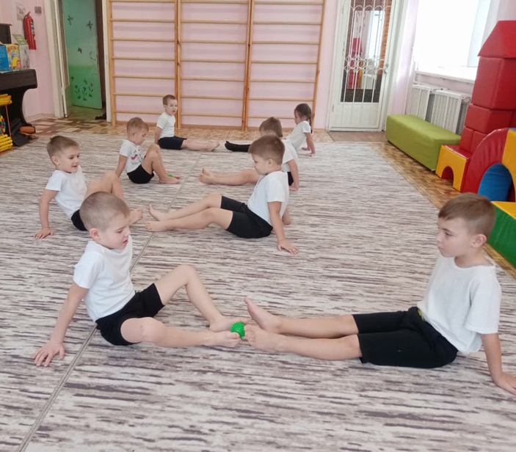
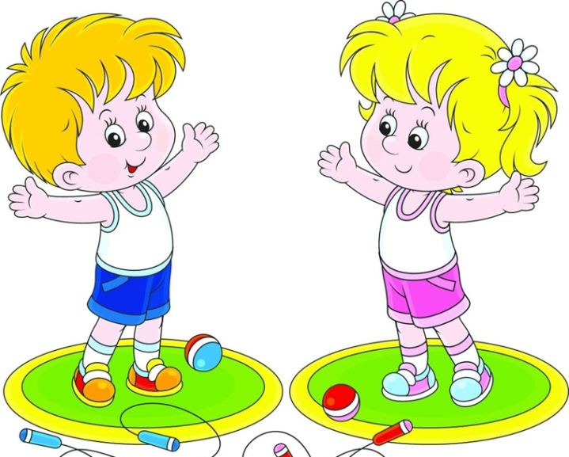

Slide 16
В своей работе мы стремимся к следующим результатам: -укрепление мышц стопы и голени ног; -правильная постановка стопы при ходьбе, самостоятельный контроль; -повышение уровня физической подготовленности; - сформированность осознанной потребности в выполнении упражнений в домашних условиях; -благотворное влияние физкультуры на сохранение опорно-двигательного аппарата и укрепление здоровья. -положительная динамика

Slide 17
Будьте здоровы!

